Slide 1
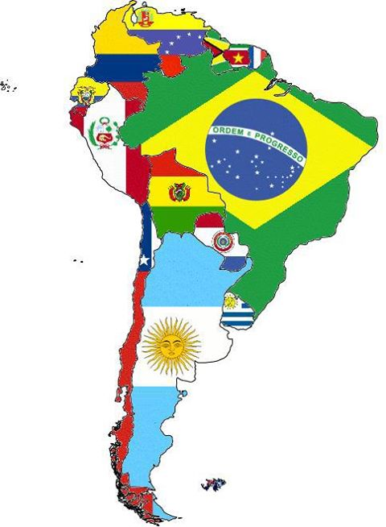
Південна Америка

Slide 2
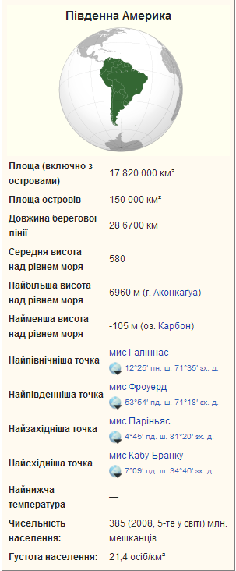
Півде́нна Аме́рика -південний континент в Америці, розташований в Західній і Південній (частково і в Північній півкулі) півкулях планети Земля. Омивається на заході водами Тихого океану, на сході — АтлантичногоЗ півночі межує Панамським перешийком з Північною Америкою.
До складу Південної Америки також входять різні острови, більшість з яких належить країнам континенту. Великі й Малі Антильські острови Карибського моря відносяться до Північної Америки.

Slide 3
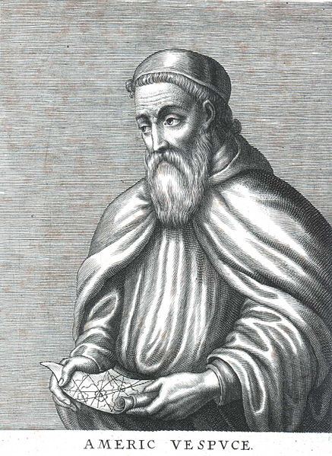
Назву «Америка» стосовно цього континенту вперше застосував Мартін Вальдземюллер, нанісши на свою карту латинський варіант імені Амеріго Веспуччі, який, у свою чергу, вперше припустив, що відкриті Христофором Колумбом землі не мають відношення до Індії, а є Новим Світом, невідомим до того європейцям.
Мартін Вальдземюллер
Амеріго Веспуччі
Христофор Колумб

Slide 4
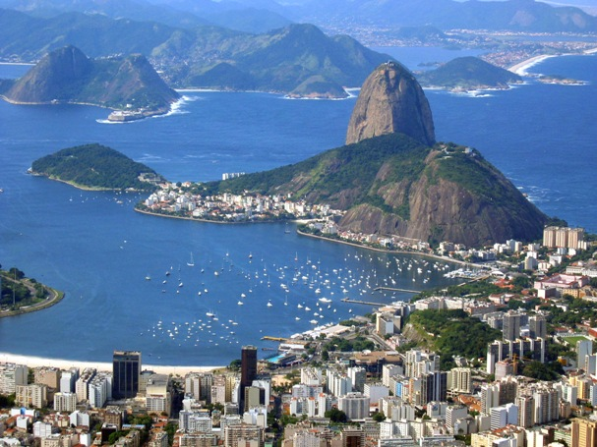
Південна Америка майже ізольована від інших материків. З заходу її омивають води Тихого океану, зі сходу й півночі — Атлантичного. На півдні протока Дрейка (яка є найширшою у світі) відділяє Південну Америку від Антарктиди. На півночі материк омивається водами Карибського моря. Південна Америка сполучається з Північною лише вузьким Панамським перешийком. На початку XX століття через Панамський перешийок був проритий, якому Нині найчастіше межу між Північною й Південною Америкою умовно проводять по Панамському каналу^{[2]}.
Площа континенту — 17,8 млн км², площа півострів та островів — 1% площі. Протяжність з півночі на південь — 7,4 тис. км, із заходу на схід — 5,2 тис. км (на широті бл. 5° пд.ш.)
Середня висота поверхні континенту — 655 м. Найвища точка знаходиться в Андах (Аконкаґуа, 6960 м), найнижча — в солончаку Салінас Чикас (42 м нижче рівня моря). Понад 49% поверхні має висоту до 300 м, лише 8,5% — понад 2000 м.
До Південної Америки належать Фолклендські (Мальвінські) острови, які лежать на шельфі Атлантичного океану, а також острови Тринідад і Тобаго. В Тихому океані до Південної Америки наближені Галапагоські острови й прибережний архіпелагЧонос. Магелланова протока відділяє від материка архіпелаг Вогняна Земля.

Slide 5
Геологічна будова та рельєф
За характером геологічної будови й особливостями сучасного рельєфу Південна Америка поділена на дві частини: на сході — древня докембрійська Південно-Американська платформа; на заході — складчастий пояс Анд.
Піднятим ділянкам платформ — щитам — в рельєфі відповідають Бразильське (східна частина континенту) й Гвіанське (північно-східна частина) нагір'я. Їх підняття супроводжувалось утворенням окремих плато й гірських хребтів з крутими, майже вертикальними схилами. Найбільш припіднятою й розчленованою є східна частина Бразильського нагір'я, де виникли глибові гори — сьєри. Найвища точка Бразильського нагір'я — масив Бандейра (2890 м). Найвища точка Гвіанського нагір'я — гора Рорайма (2810 м).
Прогинам Південно-Американської платформи відповідають гігантські низинні рівнини — Амазонська, Оринокська, Ла-Платська. Амазонія займає величезну заболочену низовину від Анд до Атлантичного океану площею понад 5 млн км² і є найбільшою низовиною на Землі.
Андський Захід являє собою одну з найвищих гірських систем земної кулі. З висотою вона вступає лише Тібетсько-Гімалайській гірській країні. 20 вершин Анд піднімаються на висоту понад 6000 метрів. Найвища з них — гора Аконкаґуа (6960 м) знаходиться в Чілійсько-Аргентинських Андах. Анди (продовження Кордельєрів в Південній Америці) — найдовша гірська система планети (близько 9000 км). Формування Анд розпочалось ще в палеозої, в герцинську складчастість. Але основне горотворення в Андах пов'язано з альпійською складчастістю, відтак Анди — переважно молоді гори, що утворилися під час зіткнення літосферних плит на заході материка. У зв'язку з цим в Андах спостерігаються сильний вулканізм (вулканиЛьюльяйльяко (6723 м — найвищий на земній кулі), Чімборасо, Котопахі, Санґай, Уаскаран та інші) й землетруси (найбільшої руйнації завдали землетруси 1960 року — в Чілі, 1970 року — в Перу).
Льодовики Анд надають рельєфу гір різноманітних, часто примхливих, форм. Тут багато гребенів і піків, кріслоподібних заглиблень на схилах гір.

Slide 6
Південна Америка перетинається екватором в північній частині. Тому материк простягся від субекваторіальних широт північної півкулі до помірних широт південної півкулі. В помірні широти заходить лише найвужча частина материка. Таким чином, основна частина материка знаходиться в екваторіальному, субекваторіальному, тропічному і субтропічному поясах й отримує значні суми сонячної радіації.
Основна частина материка розташована в зоні пасатної циркуляції з переважанням на північ від екватора північно-східних, на південь — південно-східних вітрів з боку Атлантичного океану. Повітряні маси з Атлантики насичені вологою (цьому сприяють теплі течії біля східного узбережжя материка) й приносять сильні опади на східне узбережжя материка і, за відсутності перешкод зі сторони рельєфу, проникають аж до Анд, зволожуючи їх східні схили. Внаслідок дії пасатів східні узбережжя Південної Америки дістають близько 2 000-3 000 мм опадів за рік, а внутрішні рівнинні області подекуди отримують упродовж року понад 1 000 мм опадів^{[3]}. Завдяки цьому Південна Америка є найвологішим материком на Землі.
Вплив Тихого океану в Південній Америці відчутний тільки на вузькій смузі західного узбережжя материка. Це пов'язано з орографічним бар'єром у вигляді Анд, які перешкоджають проникненню повітряних мас з Тихого океану. Крім того поблизу західного узбережжя Південної Америки знаходиться холодна Перуанська течія, яка перешкоджає утворенню опадів. Тому тут утворюється пустеля Атакама, де опади — надзвичайно рідкісне явище. Більша частина західного узбережжя материка отримує 150–200 мм опадів за рік^{[3]}.
Південна частина західного узбережжя материка знаходиться в помірних широтах й перебуває під впливом західного перенесення. На західних схилах Патагонських Анд випадає 2000-3000 мм опадів на рік.
В Андах в кожному кліматичному поясі знаходиться область високогірного клімату, де добре виражена висотна поясність. В нижньому поясі гір клімат майже не відрізняється від клімату прилеглих рівнин. Але при піднятті на кожний кілометр підйому відбувається зниження температури на 6°С, зниження тиску на 100 мм ртутного стовпчика, зростає кількість опадів. Анди в Південній Америці перетинають всі кліматичні пояси й мають різну висоту, тому склад висотних поясів на окремих широтах відрізняється. Висотна поясність найкраще виражена в екваторіальному поясі.
Клімат

Slide 8
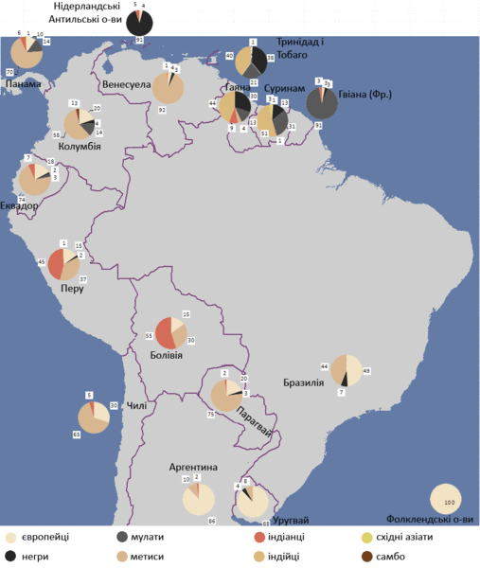
Демографія
На етнічному рівні населення Південної Америки можна розділити на три типи: індіанці, білі і темношкірі. В таких країнах, як Колумбія, Еквадор, Парагвай та Венесуела в демографічному плані переважають метиси (нащадки міжрасових шлюбів іспанців і тубільного населення). Лише в двох країнах (Перу і Болівії) індіанці утворюють більшість. У Бразилії, Колумбії і Венесуелі проживає значна кількість населення африканського походження. В таких державах, як Аргентина, Уругвай, Чилі і Бразилія більшість населення має європейське походження, з них у перших двох більшість населення — нащадки вихідців з Іспанії та Італії. На півдні і південному сході Бразилії проживають нащадки португальців, німців, італійців та іспанців.

Slide 9
Мови
Найпоширенішими мовами Південної Америки є португальська та іспанська. Португальською мовою говорить Бразилія, населення якої становить близько 50% населення цього континенту. Іспанська мова є офіційною мовою більшості країн цього континенту. Також в Південній Америці розмовляють і на інших мовах: в Сурінамі говорять по-голландськи, в Гайані — по-англійськи, а у Французькій Гвіані — відповідно по-французьки. Нерідко можна почути і тубільні мови індіанців: кечуа (Еквадор, Болівія і Перу), гуарані (Парагвай і Болівія),аймара (Болівія і Перу) і арауканська мова (південь Чилі та Аргентини). Усі вони (крім останньої) мають офіційний статус у країнах свого мовного ареалу. Оскільки значну частку населення Південної Америки складають вихідці з Європи, багато з них досі зберігають свою мову, найпоширенішими з них є італійська та німецька мови в таких країнах як Аргентина, Бразилія, Уругвай, Венесуела і Чилі.

Slide 10
Країни

Slide 11
Мінеральні ресурси
Велику роль в економіці більшості країн Південної Америки відіграє гірничодобувчий пром-сть. Її частка у ВВП на кінці XX ст. коливається від 1% (Бразилія), 1,5% (Колумбія), 2,5% (Аргентина) до 8% (Болівія), 9-10% (Сурінам, Гайана, Чилі, Перу, Еквадор) і 16% (Венесуела). Частка гірн. промисловості в загальному пром. виробництві вища: від 4,5% для Аргентини до 25-30% для Болівії і Венесуели; в Перу і Чилі гірн. пром-сть — осн. галузь пром. виробництва. При цьому Венесуела, Колумбія, Аргентина та Еквадор видобувають г.ч. енергетичну, а Болівія, Гайана, Сурінам, Перу, Чилі, Бразилія — металічну сировину. Значна частина сировини, що добувається і паливо переробляється на місці, в той же час значна частина зал. руди і бокситів експортується в сирому вигляді. Частка внутр. споживання металів відносно невелика. Енергетична сировина, передусім нафта, забезпечує 80-90% загальної вартості експорту сировини і палива, понад 90% експорту гірничо-металургійного виробництва забезпечують мідь, залізо, боксити, олово, свинець і цинк, срібло, вольфрам, молібден і стибій.

Slide 12
Корисні копалини

Slide 13
Економіка
Серйозні зрушення в економічному розвитку більшості країн латино-американського регіону почались майже зразу після Другої світової війни. Соціальний стан в регіоні — бідність, хронічне безробіття та аграрне перенаселення — потребували прискорення соціально-економічного розвитку на базі індустріалізації. В той же час забезпечення такого росту заважав надто низький рівень внутрішніх нагромаджень. Це пояснювалось недостатністю не тільки іноземних інвестицій, але й експортних доходів через різкі коливання світової кон'юнктури та тенденції до погіршення умов збуту традиційних товарів Латинської Америки в 50-ті pp.
Стратегією розвитку більшості країн була обрана послідовна індустріалізація з урахуванням національних особливостей.
Важливим фактором економічного розвитку Латинської Америки в останні десятиліття стало зростання внутрішньорегіональної співпраці, передусім в рамках інтеграційних об'єднань. Взагалі економічна інтеграція в цьому регіоні у другій половині XX ст. проходила в кілька етапів. У 1960—1970 pp. регіональні об'єднання, що виникали тоді, характеризувалися замкненістю структур та їх прагненням захистити себе високими митами, головним чином від конкуренції високорозвинених індустріальних держав. Вже тоді актуальним було завдання щодо створення окремого латиноамериканського ринку. До таких угруповань варто віднести Центральноамериканський загальний ринок (САСМ), Латиноамериканську асоціацію вільної торгівлі (LAAFT), яка пізніше перетворилася в Латиноамериканську асоціацію інтеграції (LAILA), Карибську асоціацію вільної торгівлі, що перетворилася в Карибський загальний ринок (CARICOM), Антську групу і найбільшу Латиноамериканську економічну систему (LAES), що включала в себе 26 країн Латинської Америки.

Slide 14
Хронічною проблемою Латинської Америки залишається ситуація в її фінансовій і валютній сферах. В зв'язку із зростанням в 90-ті роки дефіциту торгового балансу, що знову збільшує зовнішній борг (758,5 млрд. дол., за прогнозом МВФ, в 1999 р., порівняно з 441 млрд. дол. в 1990 p.) і швидко зростаючих на цій основі витрат по його обслуговуванню (близько 100 млрд. дол. на рік, тобто близько 46 % експортної виручки порівняно з 33 % в 1990 р.) платіжний баланс Латинської Америки за операціями систематично зводиться до все більш від'ємного сальдо.
Значно змінилася зовнішня торгівля країн регіону. Темпи зростання латиноамериканського експорту в 90-ті роки дорівнювали 9 %, тобто вони набагато більше випереджали темпи зростання ВВП, при цьому відбувались прогресивні зрушення в структурі експорту: зростала частка машин і обладнання, і знижувалась частка сировини і палива. Експорт був орієнтований в першу чергу (70 %) на розвиток держави (в т.ч. майже 50 % — на США), а в другу (21 %) — на взаємну торгівлю. Між іншим, гострою проблемою Латинської Америки залишається швидко зростаючий в умовах лібералізації зовнішньої торгівлі відрив імпорту від експорту і наростаючий дефіцит зовнішньоторговельного балансу.
Зміни відбулися і в імпорті капіталу. В 90-ті pp. різко збільшились надходження прямих іноземних інвестицій в Латинську Америку. Так, із середньорічної в 1986—1991 рр. величини в 9,5 млрд. дол. він зріс до 56 млрд. дол. в 1997 p., перш за все за рахунок Аргентини (6,3 млрд. дол.), Бразилії (16,3), Венесуели (4,9), Колумбії (2,4), Чилі (5,4) і Мексики (12,1 млрд. дол.). В результаті обсяг накопичених на континенті прямих іноземних інвестицій зріс з 48 млрд. дол. в 1980 p. і 124 млрд. дол. в 1990 p. до 375 млрд. дол. в 1997 р., причому 1/3 з них припадає на Бразилію (126 млрд. дол.) і 1/4 — на Мексику (87 млрд. дол.). В результаті прямі іноземні інвестиції забезпечують близько 15 % всіх капіталовкладень в основний капітал на континенті.
Між іншим, основним видом капіталу, що прибуває на континент, аж до останнього часу були портфельні інвестиції.

Slide 15
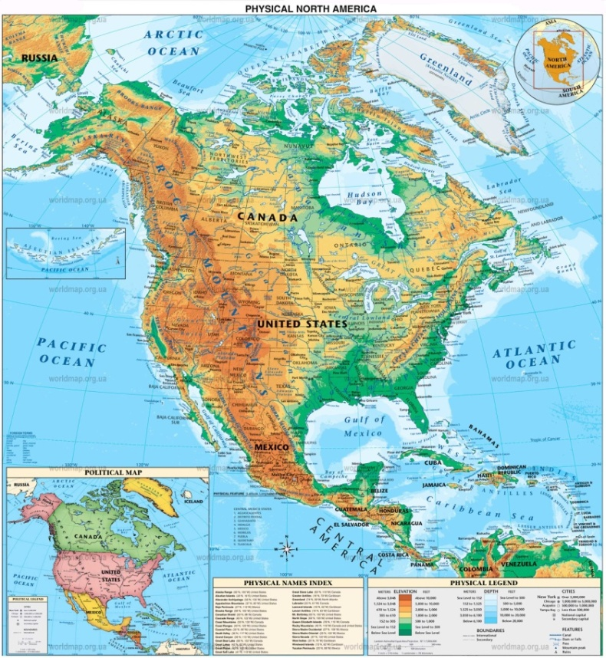
Північна Америка

Slide 16
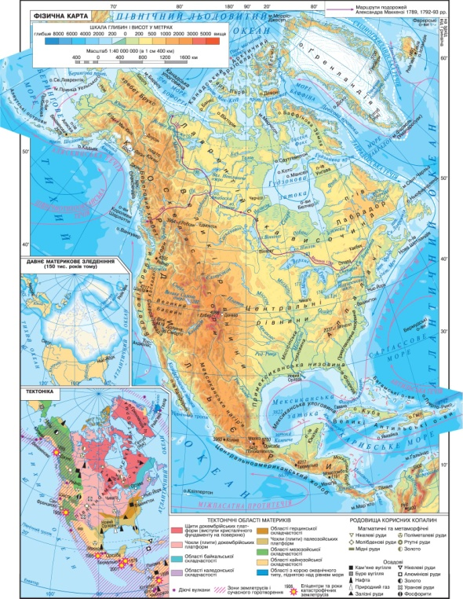
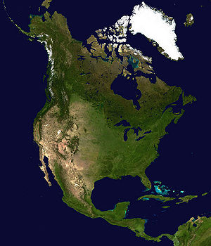
Географічне положення материка
● Площа: 24,2 млн. км² (ІІІ місце у
світі).
● Довжина берегової лінії: 60 тис. км
● Пн. Америка лежить у Північній і
Західній півкулях.
● Середня висота над рівнем моря:
720 м (ІV місце у світі).
● За формою нагадує трикутник.
● Розташована майже в усіх кліма-
тичних і географічних поясах світу.
● Основна частина материка розташована між Північним тропіком та Північним полярним колом.
● Крайні точки: північна – мис Мерчісон (72° пн. ш., 95° зх. д.); південна – мис Мар’ято
(7° пн. ш., 81° зх. д.); західна – мис Принца Уельського (66° пн. ш., 168° зх. д.); східна – мис Сент-Чарльз (53° пн. ш., 56° зх. д.).

Slide 17
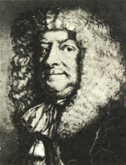
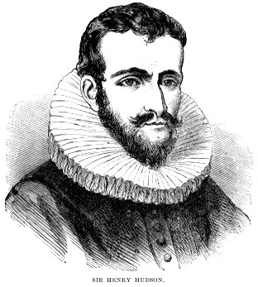
Відкриття та дослідження Пн. Америки
Х.Колумб
● 1492-1504 рр. Христофор Колумб
відкрив і дослідив острови
і півострови Карибського
моря.
● 1519 р. Ернандо Кортес
завоював пд. райони матери-
ка, зруйнував державу ацтеків.
● 1609-1611 рр. Генрі Гудзон
досліджував пд. узбережжя зато-
ки, яка пізніше названа Гудзоно-
вою.
● 1733-1743 рр. російська експе-
диція під керівництвом Вітуса
Беринга відкрила та нанесла на
карту західне узбережжя матери-
ка до 58°пн. ш.
Е.Кортес
В.Беринг
Г.Гудзон

Slide 18
Клімат материка
Внаслідок дії цих факторів сформувався надзвичайно різноманітний клімат:
Материк розміщений у всіх кліматичних поясах Землі, крім екваторіального;
Більша його частина знаходиться в помірному поясі, який є рекордсменом за
кількістю кліматичних областей (які саме області ?);
Температурний максимум – 10.07.1913 – Долина Смерті +56.7°С
температурний мінімум – 03.02.1947 – Онага (Канада) –63°С;
Найвологіше місце – г. Ван-Але-Але (Гаваї) – 11 670 мм опадів, 350 дощових днів
Найсухіше місце – Долина Смерті;
Найсонячніше місце – Сент-Пітерсберг, штат Флорида (США) – 768 сонячних
днів підряд (з 9.02.1967 р. по 17.03.1969 р.).

Slide 19
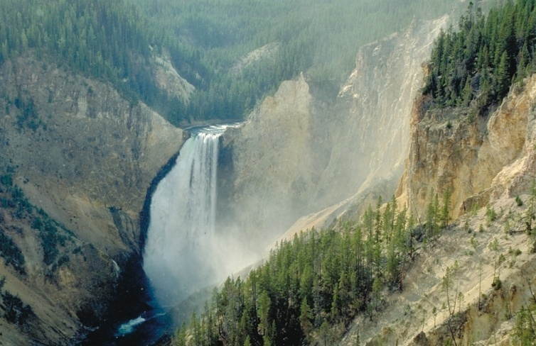
Внутрішні води
Північна Америка добре забезпечена водними ресурсами: 3 місце в світі після
Південної Америки та Євразії.
Водні ресурси представлені :
Розгалуженою річковою сіткою (найбільші ріки –
Міссісіпі з притокою Міссурі, Маккензі, Св. Лаврентія,
Колорадо).
Гігантською системою Великих озер.
Великою площею сучасного зледеніння (S = 2 млн. км²).
Величезною площею боліт.
Потужною багаторічною мерзлотою.
Багатими запасами підземних вод.

Slide 20
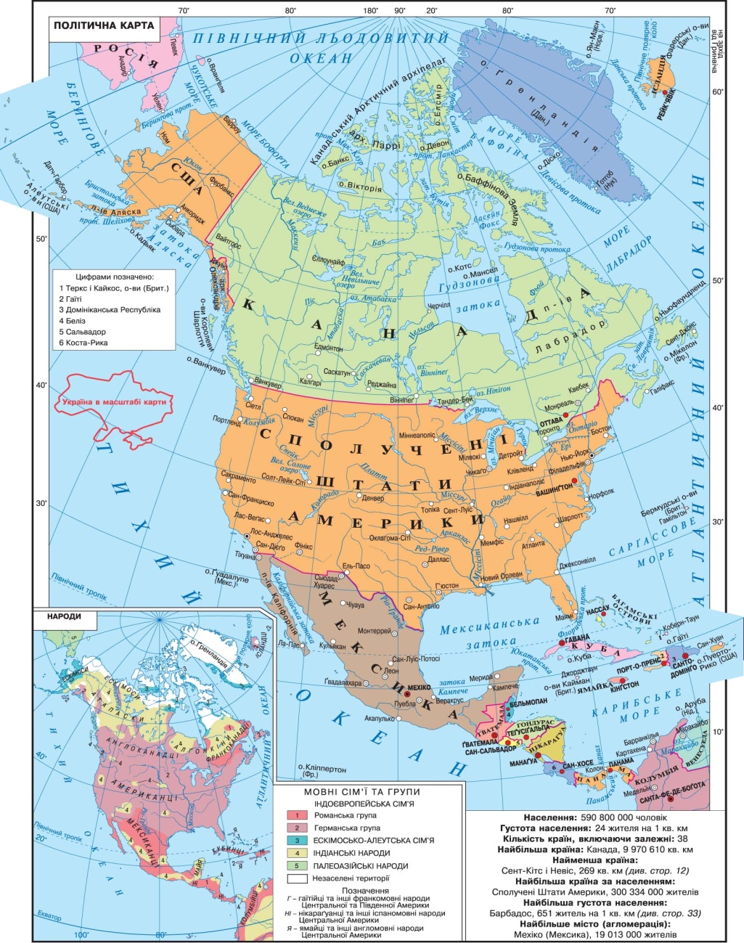
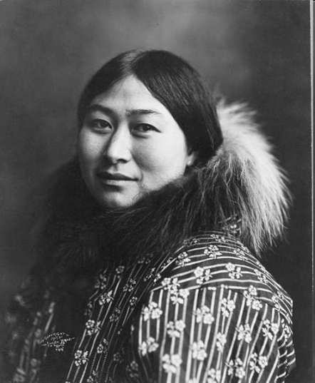
Населення і політична карта
Населення материка складає 5% населення
світу.
Середня густота населення – 31 ос./км².
Найбільша густота населення : о. Барбадос -
600 ос/км².
Усього країн із залежними – 38.
Найбільша країна: Канада (≈ 9,97 млн. км²).
Найбільше місто: Мехіко (≈ 20 млн. осіб).

Slide 21
Основні корисні копалини
Основні корисні копалини: великі запаси природних ресурсів і широкий внутрішній ринок дозволяють США бути могутньою державою, що не залежить від експорту, і найвпливовішою країною континенту. Канада — найбільший у світі постачальникнікелю, цинку, урану, калію і лляного насіння; другий у світі постачальник азбесту, срібла, титану, гіпсу; сірки і молібдену; Мексика — найбільший у світі постачальник срібла і четверта за видобутком нафти. У США найбільше у світі виробництво солі і друге нафти і бавовни; майже 30 % світового виробництва яловичини і телятини одержують у Північній Америці; населення 395 млн. (1990).

Slide 22
Економіка
Особливості економічного розвитку та загальна характеристика господарства США і Канада належать до найвисокорозвинутіших країн світу і є членами «Великої сімки».
США. Це наймогутніша за економічним, політич­ним і військовим потенціалом країна, на яку наприкін­ці 90-х років XX ст. припадало 25 % світового ВНП, 20 % світової промислової продукції, понад 15 % світо­вого продовольства, більше 15 % міжнародної торгівлі. Перебуваючи далеко від театрів військових дій впро­довж XX ст., США майже не відчували на собі безпосе­редніх ударів світових війн, а, навпаки, використовува­ли їх як потужний фактор розширення своїх ринків. За роки Другої світової війни країна подвоїла економічний потенціал, залишивши далеко позаду конкурентів із За­хідної Європи та Японії, ставши абсолютним світовим лідером за багатьма показниками. На США припадає 12,6 % світового експорту, в тому числі 11,5 % промис­лового, 13,5 % експорту машин та транспортного устат­кування, 13 % експорту хімічної продукції.
Досить сприятлива в країні економічна кон'юнкту­ра. Істотно знизилася інфляція (до 1,9 %), подешевшав «споживчий кошик». Водночас реальна заробітна плата у 1999 р. зросла на 2,1 %, середня погодинна оплата праці у приватному секторі становила 13,7 дол. Серед­ ньорічний дохід американської сім'ї збільшився з 35,5 тис. дол. у 1996 р. до 36,4 тис. у 1999 р. Скорочується безробіття, яке наприкінці 2000 р. становило 4,9 % (найнижчий рівень за останню чверть XX ст.). На ринку праці вперше стала відчутною нестача певних категорій робочої сили.
Проте успіхи американської економіки опинилися під загрозою через трагічні події 11 вересня 2001 р. Але, незважаючи на певний спад, урядові США вдалося ста­білізувати економічну ситуацію в країні та відновити стабільність американської валюти.

Slide 23
Гірничодобувна промисловість. Це одна з головних галузей господарства США і Канади, яку утворюють різноманітні виробництва. Тут у значних кількостях є поклади всіх необхідних сучасній індустрії корисних копалин. У Канаді видобувають 26 видів металів (світо­вий лідер за видобутком нікелю, цинку, срібла і 2-ге місце — за видобутком урану й молібдену), 24 види не­металевої сировини, всі основні види мінерального па­лива. США належать провідні позиції у світі за видо­бутком найважливіших корисних копалин: кам'яного вугілля, нафти, природного газу, залізної руди, міді, свинцю, цинку, сірки, фосфоритів тощо.
Енергетичне господарство. Значною мірою забезпе­чене власними паливними і гідроенергетичними ресур­сами. У США більшість електроенергії виробляють на великих ТЕС, а в Канаді — на ГЕС.
Більшість нафтопереробних підприємств розташо­вана у районах видобування — промислових центрах Техаса й Луїзіани. Чимало їх зосереджено у портах пів­нічного сходу і заходу США (переробляють доставлену океанським транспортом нафту), а також у приозерних містах, до яких підведено нафтопроводи.
Чорна металургія. Найбільші підприємства розта­шовані у Приозер'ї (Чикаго, Клівленд, Піттсбург, Янг-стаун). Нові металургійні комбінати побудовано у Філа­дельфії, Балтіморі й інших портових центрах Атланти­ки. Вони розраховані переважно на імпортну руду.
Кольорова металургія. Заводи галузі розміщені або в районах видобування сировини, або в портах, через які її ввозять. Тому багато заводів розташовано на захо­ді й півдні регіону. Виплавка алюмінію орієнтується на гідровузли, побудовані на ріках Теннессі та Колумбія. На узбережжі Мексиканської затоки алюмінієві заводи зведені навколо потужних ТЕС. За масштабами алюмі­нієва промисловість (виплавляють понад б млн т алюмі­нію щорічно) є найбільшою у світі. Безупинно зростає виплавка цинку, міді й нікелю у Канаді.
Хімічна промисловість. Підприємства цієї галузі роз­міщені у багатьох місцях регіону. «Хімічною столицею» СІЛА є м. Х'юстон (Техас). У ньому сконцентровано ви­робництво смол, синтетичного каучуку і пластмас, а сульфатної кислоти, мінеральних добрив і гумових виро­бів — у Монреалі, Торонто і Шагара-Фолс, продукції тон­кої хімії — переважно у північно-східних штатах СІЛА.
Деревообробна й целюлозно-паперова промисло­вість. Загальні запаси деревини промислових лісів становлять у регіоні понад 20 млрд м³, а середній річ­ний приріст — 337 млн м³. Щорічно тут заготовляють 575 млн м³ деревини. За лісозаготівлею, лісопилянням і деревообробкою США посідають 2-ге (після Росії), а Канада — 3-тє місце у світі; за виробництвом газетного паперу Канада потягом багатьох років утримує лідиру­ючі позиції.
Легка промисловість. Серед галузей легкої промис­ловості найрозвинутіші — текстильна і шкіряно-взут­тєва. Текстильна промисловість протягом двох століть концентрувалася у північноатлантичних штатах, у так званій Новій Англії, із центром у Бостоні. Але останнім часом більшість підприємств зосереджено у південно-атлантичних штатах, де дешевша робоча сила, звідки ближче до районів виробництва бавовни і синтетичного волокна, а також ринків збуту. Шкіряно-взуттєві під­приємства поширені на північному сході США та в Приозер'ї.
Харчова промисловість. Основу її утворюють м'яс­на, молочна, виробництво алкогольних й безалкоголь­них напоїв, консервна і борошномельна галузі. Розви­нутим є виробництво заморожених харчових продуктів і різноманітних напівфабрикатів. Світових масштабів набуло виробництво цигарок і сигар у США. Підприємс­тва галузі здебільшого сконцентровані в містах.
Загалом економічне значення промисловості як го­ловної галузі матеріального виробництва зберігається.
Країни регіону утримують провідні позиції серед інших розвинутих країн світу за масштабами виробництва, про­дуктивністю праці й обсягами промислового експорту.

Slide 24
Машинобудування. Це наймогутніша галузь обробної промисловості регіону. Наукомісткість ЇЇ перевищує наукомісткість обробної промисловості у 2,5 раза. Важливою особливістю машинобудівного комплексу є низька капіталомісткість виробництва: виробляючи майже 40 % промислової продукції, він концентрує лише 20 % основного виробничого капіталу. походження.
Високої територіальної концентрації досягло авто­мобілебудування. У виробництві автомобілів (14,3 млн штук, з яких 7,3 млн — пасажирські), їх збуті та комер­ційній експлуатації зайнято до 15 млн осіб — кожний шостий працюючий американець прямо або опосеред­ковано пов'язаний з автомобільною промисловістю. Найбільші концерни США «Дженерал моторе», «Форд» і «Даймлер-Крайслер» випускають 97 % легко­вих і 85 % вантажних автомобілів. Автомобільні заво­ди діють у 125 містах, розташованих у 26 штатах. У ме­жах Приозерного мегалополісу розташовані головний «автомобільний штат» Мічиган і «автомобільна столи­ця» США — Детройт. Останнім часом почали працюва­ти автоскладальні підприємства у Лос-Анджелесі, Сан-Франциско, Сан-Дієго.
Провідну роль у канадському машинобудуванні ві­діграє виробництво автомобілів, тепловозів, суден і сні-гоходів (щорічно випускають тут майже 400 тис. сніго-ходів). Найважливіший центр канадського автомобіле­будування — м. Уінсор.
Швидкими темпами зростає авіа- і ракетобудуван­ня, виробництва яких сформувалися у Приатлантично­му і Тихоокеанському мегалополісах. Найсучасніші лі­таки випускають на заводах Лос-Анджелеса, Сан-Дієго, Сіетла (корпорація «Боїнг»), Балтімора. Ракетобуду­вання зосереджене у південних штатах заходу США, особливо у Каліфорнії (Лос-Анджелес, Сан-Хосе, Сакра­менто, Сан-Дієго) і в Техасі (Новий Орлеан).
Більшість підприємств, що випускають заводське устаткування, сільськогосподарські й інші машини, розміщено на півночі США й у канадському Приозер'ї.
Основна продукція суднобудівної промисловості — торгові судна, військові кораблі, атомні підводні човни тощо. Найбільші судноверфі на Атлантичному узбе­режжі розташовані у Нью-Порт-Ньюсі, Гротоні, Бостоні, Балтіморі, Філадельфії, на Тихоокеанському узбе­режжі — у Сан-Франциско, Сіетлі, Сан-Дієго і Лос-Ан­джелесі.
Важливе місце у промисловості СПІА посідає військо­ве виробництво, у тому числі атомне. У межах енергоком-плексів сформувалися такі атомні центри, як Ок-Рідж у басейні р. Теннессі і Ханфорд у долині р. Колумбія.

Slide 25
Рослинництво. Посіви зернових культур займають 2/3 площ. Головна продовольча культура — пшениця, але кормових культур (кукурудзи, сорго) збирають значно більше. «Пшеничний» пояс простягається у межах степової природної зони у меридіональному на­прямку від Техасу на півдні до канадських степів. Це один з найпродуктивніших сільськогосподарських районів світу. Збір зерна становить понад 90 млн т. У півден­ній частині поясу вирощують озиму, в північній — яру пшеницю, на півдні регіону в долині Міссісіпі та в Калі­форнії — рис.
Кукурудза — «національна» культура США, її збір (256 млн т — 2/5 світового) становить майже половину збору всіх країн світу. Основна частина кукурудзи вико­ристовується на корм худобі. «Кукурудзяний» пояс сконцентрований на центральних рівнинах у межиріччі Огайо і Міссурі (штати Айова, Іллінойс та прилеглі те­риторії). Це найбільший з кукурудзяних районів світу. Серед олійних культур переважають соєві боби, збір яких в останні десятиріччя значно зріс і дорівнює 70 млн т (3/5 світового). їх використовують і в харчу­ванні (соєва олія, інші продукти), і як корм худобі.
Регіон має багаті традиції у вирощуванні бавовни­ку, який у XIX ст. був головним експортним товаром. Його вирощують у США на поливних землях Техасу і південних гірських штатів, культивуючи якісні довго­волокнисті сорти. Майже однаковим є виробництво цукрового буряку і цукрової тростини. Цукровий бу­ряк вирощують переважно на поливних землях захід­них штатів, тростину — на узбережжі Мексиканської затоки і на Гавайських о-вах (де вона, як й ананаси, є головною культурою).
Агрокліматичні умови сприятливі для вирощуван­ня різноманітних фруктів та овочів, врожаї яких — од­ні з найбільших у світі. Головні райони — Каліфорнія й Флорида, які дають майже весь збір цитрусових (апельсинів і лимонів), а також квітів. Великі сади і ви­ноградники є на південному узбережжі Великих озер, у Каліфорнії. США посідають 1-ше місце у світі за збора­ми тютюну, основний район культивування якого — пе­редгір'я Аппалачів у південно-східних штатах (штат Вірджинія з «тютюновою столицею» Річмондом).
На крайньому північному сході США (штат Мен) знаходиться найбільший в Америці район вирощування чорниці.
США і Канада — є найбільшими експортерами про­довольства, особливо зернових.
Тваринництво. У загальних обсягах сільськогоспо­дарського виробництва 2/3 становлять продукти тва­ринництва. Це високопродуктивна галузь, забезпечена міцною кормовою базою (комбікорми, сіяні трави, па­совища).
Тваринництво США і Канади спеціалізується на роз­веденні великої рогатої худоби молочного і м'ясного напрямів. Поширене розведення свиней, на якому спе­ціалізується «кукурудзяний» пояс. Загальне поголів'я великої рогатої худоби — 113,4 млн, свиней — 70 млн, овець — до 1 млн. Вирощування м'ясних курчат (бройле­рів) є найбільш індустріалізованою галуззю сільського господарства США (до 4 млрд бройлерів на рік). За ба­гатьма ознаками його можна вважати галуззю промисло­вості. Підприємства її сконцентровані у сільській місце­вості на півдні (штати Джорджія, Північна і Південна Кароліна, Арканзас, Алабама тощо).
Рибальство. Прибережні води багаті на рибу. На за­ході переважає вилов лососевих (чавича, кета, горбуша) і палтусу, на сході — тріски, пікші й оселедця. Загальний вилов становить більше 7 млн т. Рибальство й промисел морського звіра (щорічно до 50 тис. шкурок тюленів, моржів, белух) є основою економіки Гренландії.
Сільське господарство регіону характеризується великими масштабами й різноманітністю продукції, не тільки забезпечуючи власні потреби в продовольс­тві та технічних культурах, а й експортуючи їх у вели­ких обсягах.

Slide 26
Зовнішньоекономічні зв'язки
Країни регіону є впливовими суб'єктами зовнішньо­економічних відносин. Але з економічного погляду в їх­ній діяльності у цій сфері час від часу виникають певні проблеми. США, наприклад, тривалий час не вдається отримати позитивне сальдо торговельного балансу, ос­кільки при збільшенні середньорічних обсягів товарного експорту до 776 млрд дол. імпорт зріс до 1223 млрд дол. У товарному експорті переважають машини й устатку­вання виробничого призначення, автомобілі, кам'яне вугілля, текстильні й паперові вироби, продукція хіміч­ної промисловості, зерно, соя, бавовна, тютюн. США ім­портують чай, каву, газ, нафту й нафтопродукти, ліс, цукор, м'ясо, рибу, руди і метали.
Канада також високоінтегрована у світові господар­ські зв'язки. її питома вага у світовому експорті стано­вить майже 4 % (272 млрд. дол). Вивозить вона метали, ліс, папір, рибу й рибні консерви, устаткування, судна тощо. Найбільшим її торговим партнером є США (понад 70 % канадського експорту). Найбільше (майже 20 % американського експорту) надходить до Канади: паль­не, промислові товари, електронне устаткування, про­довольчі товари, різноманітні послуги.
Високоінтенсивною є зовнішня інвестиційна діяль­ність США і Канади. Протягом останніх п'яти років XX ст. обсяг американських прямих інвестицій за кор­дон щорічно зростав у середньому на 11—12 % . Приблиз­но таким самим було зростання обсягів іноземних інвес­тицій в економіку США. У 1999 р. їх інвестиції за кордо­ном становили 4960,5 млрд дол., а іноземні інвестиції у США — 6033,1 млрд дол. Більше чверті прямих закор­донних інвестицій Канади (39 млрд дол.) розміщені у США. Американський капітал відіграє ключову роль в автомобілебудуванні, нафтохімічній і деяких інших га­лузях канадської економіки.
Серед країн регіону США є найактивнішим партне­ром України у її зовнішньоекономічних зв'язках.

